Slide 1


Slide 2
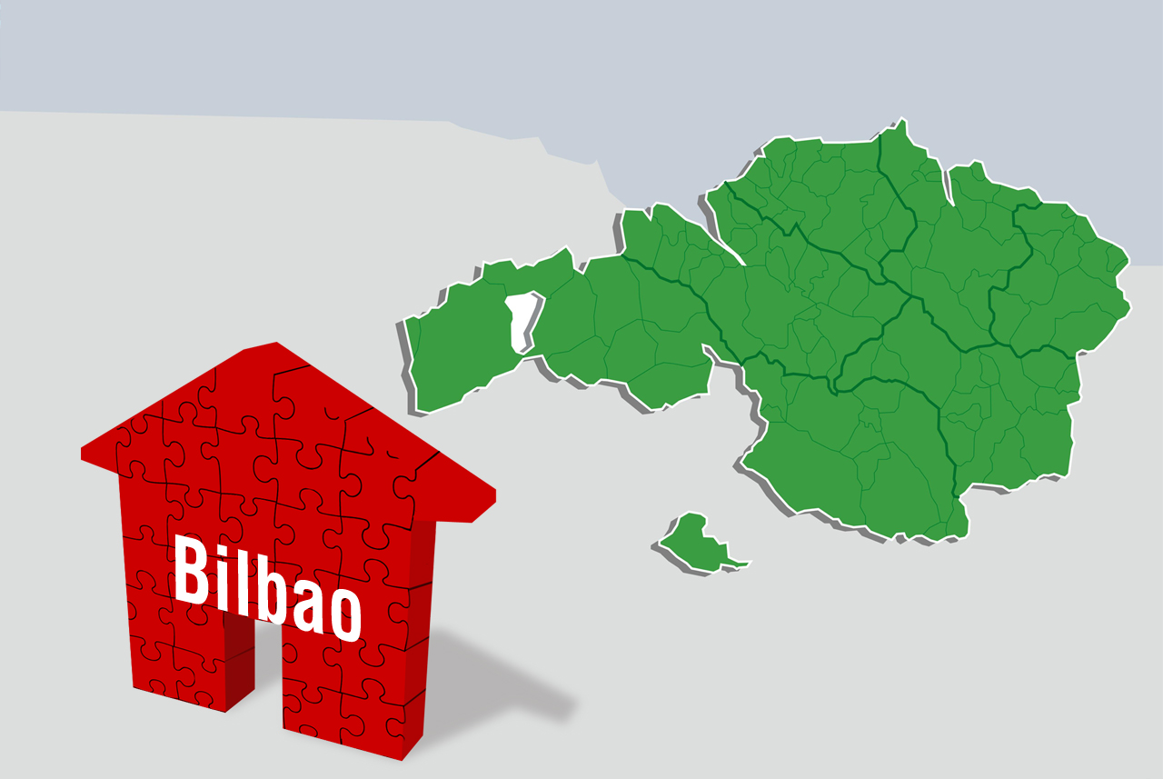
OFICINAS DESCENTRALIZADAS DE HACIENDA
OFICINAS DESCENTRALIZADAS DE HACIENDA FORAL DE BIZKAIA
En el año 2000…
Objetivo: convertir una oficinas de trámite en oficinas integrales de atención al público
Perfil profesional: administrativos/as
Getxo
Portugalete
Tareas a realizar: complejas (requieren mucho conocimiento)
Mungia
Organización: ventanilla única
Barakaldo
Basauri
Gernika
Balmaseda
Durango
Formación: difícil de gestionar por la dispersión geográfica

Slide 3
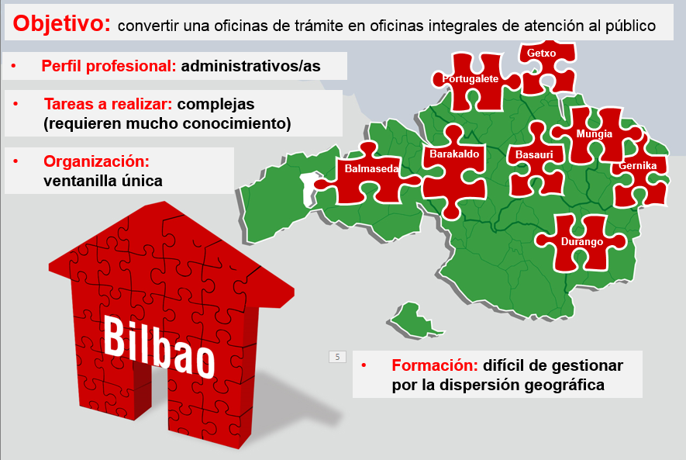
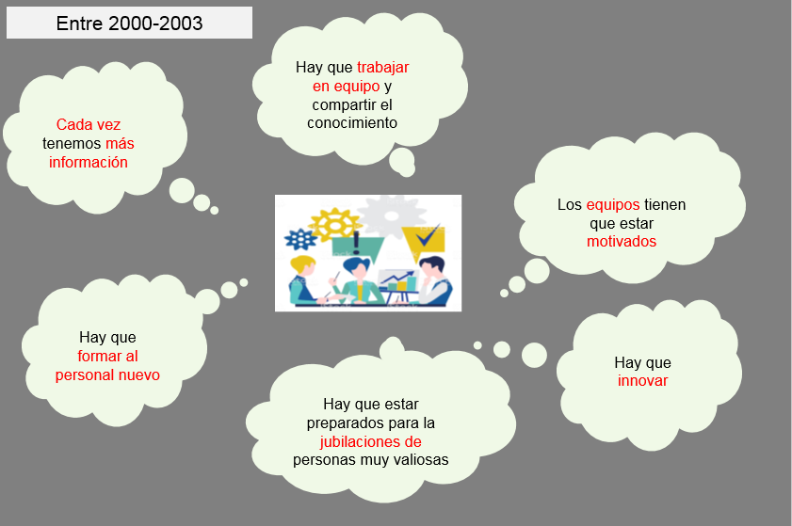
2000-2001
2001-2003
Tenemos un objetivo…
Empezamos…

Slide 4
Al iniciar el proyecto…
Entre 2000-2003
Hay que trabajar en equipo y compartir el conocimiento
Cada vez tenemos más información
Los equipos tienen que estar motivados
Hay que formar al personal nuevo
Hay que innovar
Hay que estar preparados para la jubilaciones de personas muy valiosas

Slide 5
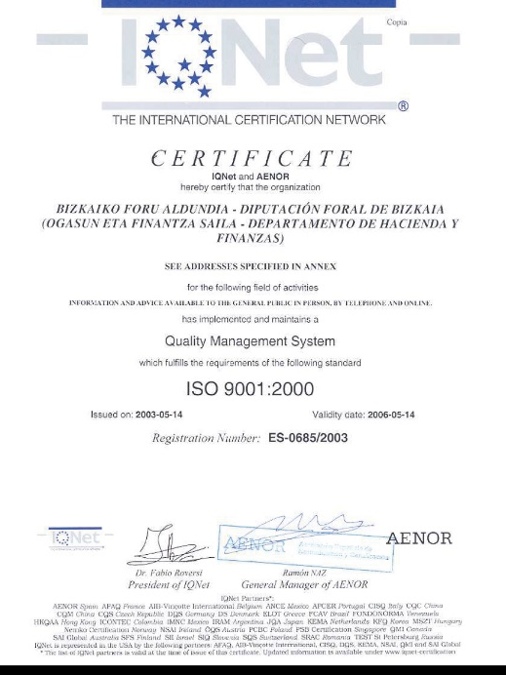
2000-2001
2001-2003
Empezamos…
Tenemos un objetivo…
2003-2004
Inicio de un proceso de autoevaluación

Slide 6
ANÁLISIS DE LA INFORMACIÓN Y EL CONOCIMIENTO EN HACIENDA FORAL
AGENTES DE CONOCIMIENTO
TIPOS DE CONOCIMIENTO
INFORMACIÓN DISPONIBLE
Inspectores/as
Información elemental
Normativa
Liquidadores/as
Consultas
Información compleja nivel 1
Técnicos/as
Instrucciones
Agentes
Información compleja nivel 2
Bases de datos externas
Administrativos/as
Ordenanzas

Slide 7

PUNTOS FUERTES (inicio del proyecto)
Bases de datos buenas
Programas informáticos adecuados
El personal con experiencia preparado
Plan de formación anual establecido
Público satisfecho con la atención recibida

Slide 8
Teníamos demasiada información y era difícil el acceso a la misma
No había una gestión conjunta de la información y del conocimiento
Los criterios de actuación, a veces, eran distintos
No había una formación específica del personal de nueva incorporación
Había más Información de lo “especial” que de lo “habitual”
No existía una información por segmentos de personas
ÁREAS DE MEJORA (al iniciar el proyecto)

Slide 9

2000-2001
2001-2003
Tenemos un objetivo…
Empezamos…
2003-2004
2005
Inicio de un proceso de autoevaluación

Slide 10
Y decidimos iniciar un proceso de gestión del conocimiento en las oficinas descentralizadas...

Slide 11
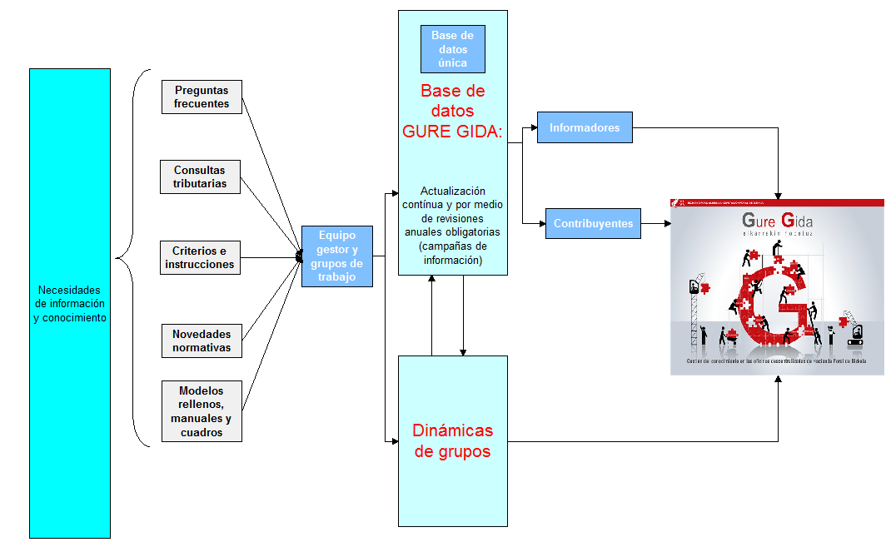
GURE GIDA
Intranet
www.bizkaia.eus/guregida

Slide 12
Organización de cada campaña

Slide 13

PERSONAS
Planificar, preservar y mejorar el conocimiento de las oficinas: GURE GIDA
Participación activa y constante del personal
Proceso de formación contínua (presencial, cursos elearning y por videoconferencia)
Proceso de formación para nuevas incorporaciones
Revisión periódica de los procedimientos e instrucciones
Algunas medidas con impacto en…

Slide 14

CLIENTES/ USUARIOS/AS
Creación de páginas de información públicas de todas las materias
Algunas medidas con impacto en…
Información por perfiles de contribuyente
Boletines electrónicos
Charlas grabadas de acceso público

Slide 15
SOCIEDAD
Material educativo
Algunas medidas con impacto en…
Información para nuestros grupos de interés: ejemplo entidades financieras (información de EPSV)

Slide 16
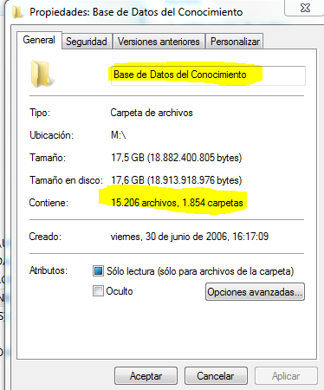
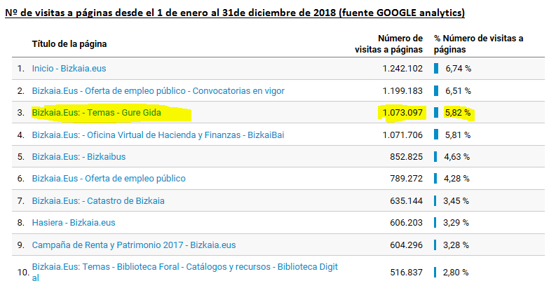
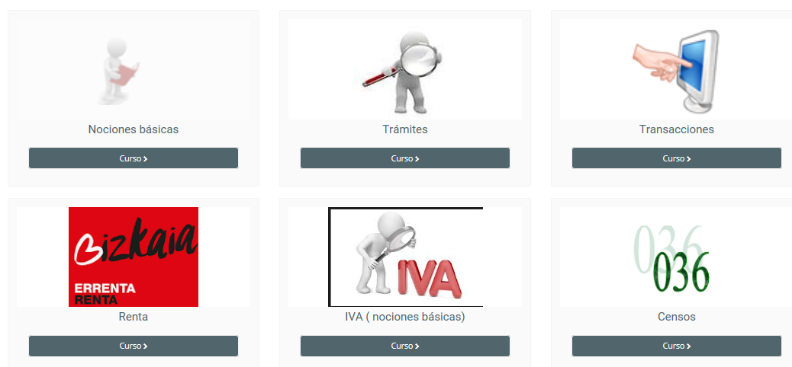
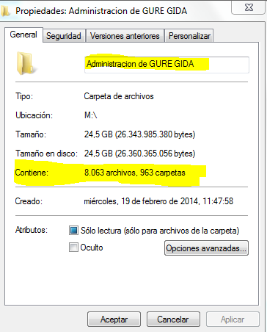
RESULTADOS
ALGUNOS DATOS
Preguntas frecuentes + 7.000
Páginas web: más de 300
Manuales: más de 100
Formularios: más de 30
Videos tutoriales (internos y externos)
Boletines electrónicos (internos y externos)
GURE GIDA: página web más consultada por el personal de Diputación

Slide 17
RESULTADOS
Inicio del proyecto
2005
2006-2010
….
2014-2018
2010-2014
2019
Y…seguimos gestionando el conocimiento

Slide 18
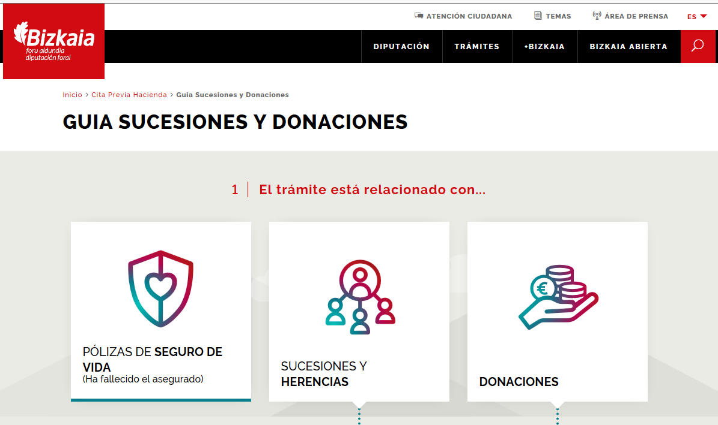
Nuevo proyecto:
¿?
Estamos cocinando un nuevo proyecto…
Van a tener un impacto directo en…
Clientes/Usuarios/as
Personas
Sociedad
Innovación

Slide 19
NUESTRO PROYECTO ACTUAL
GUÍAS DE AYUDA

Slide 20
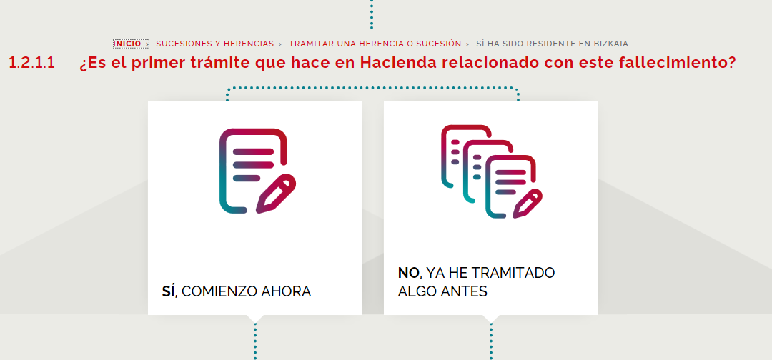
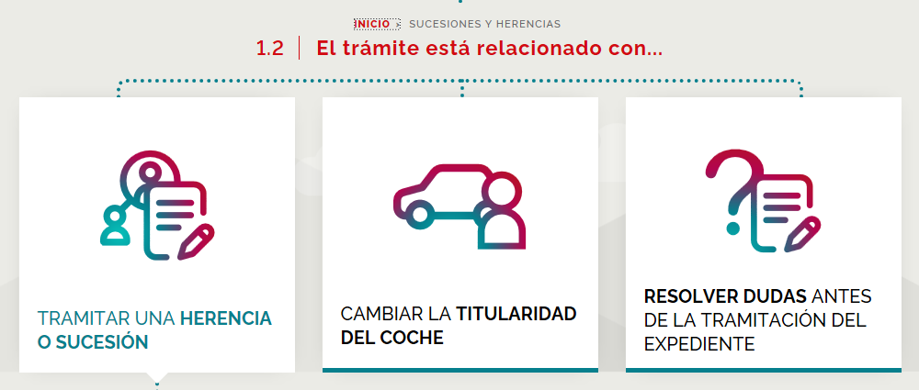
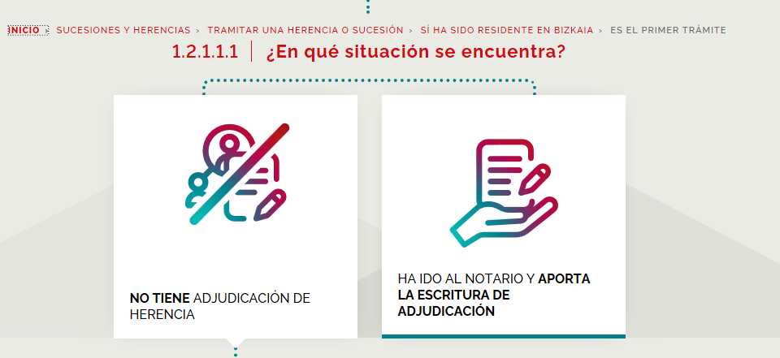
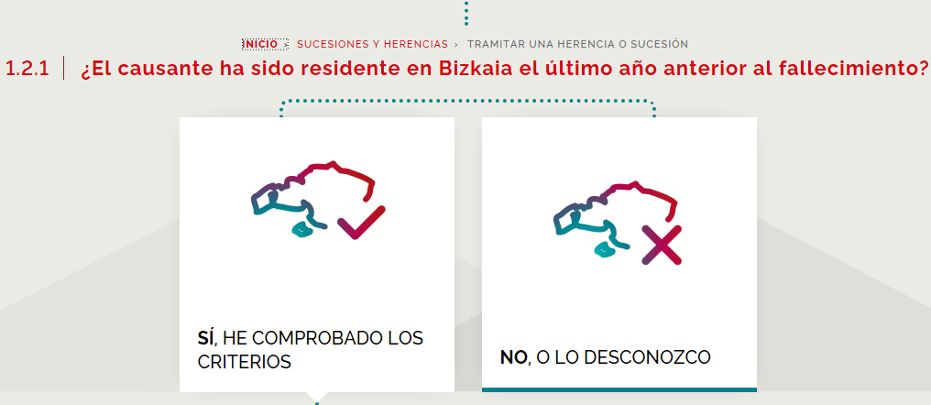
Ejemplo de guía de ayuda

Slide 21
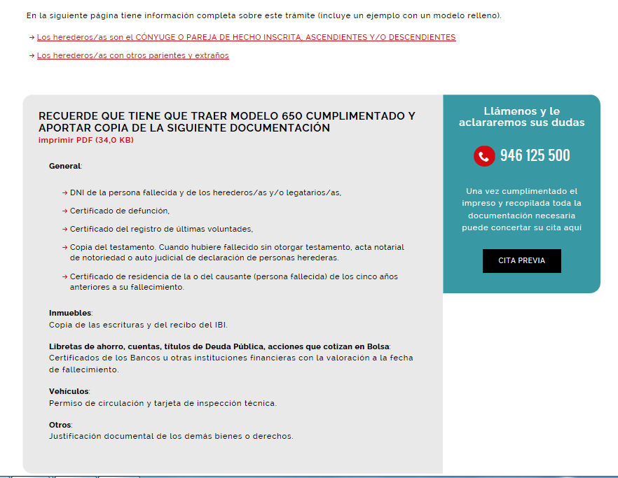

Slide 22
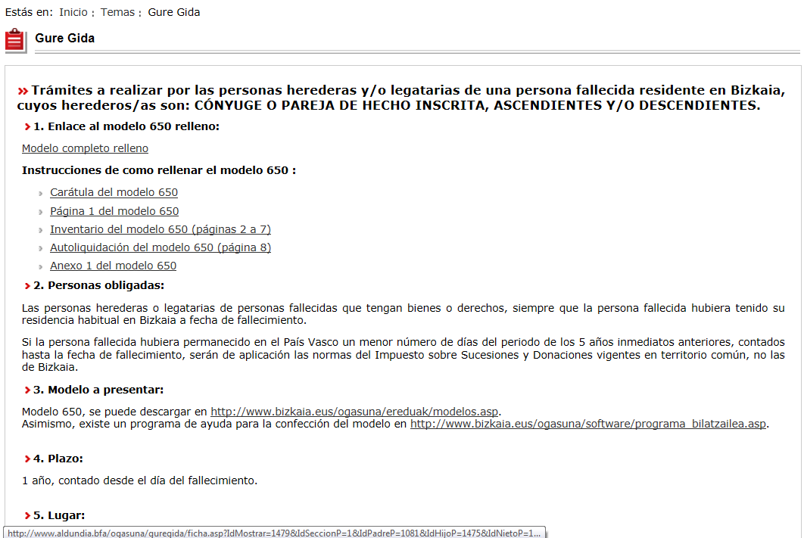
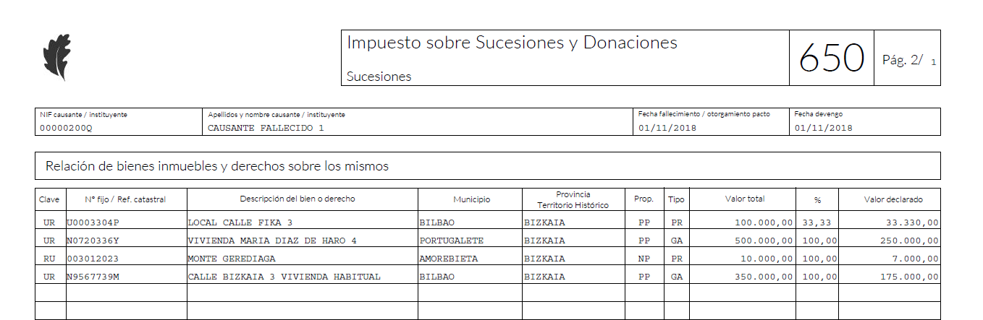
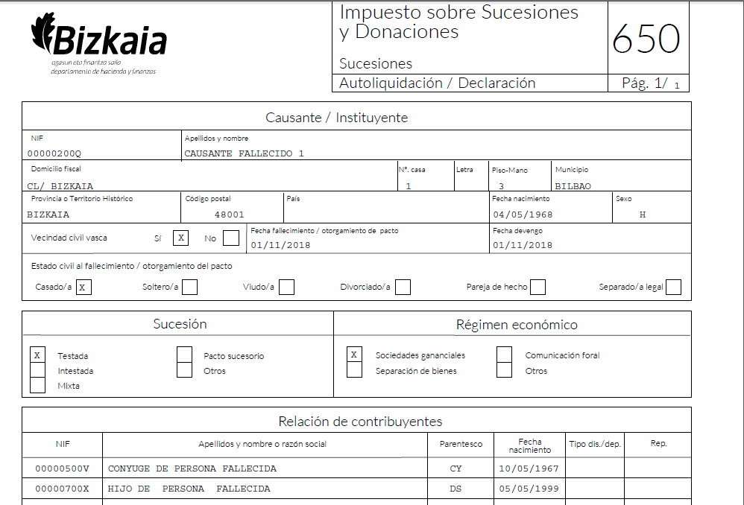
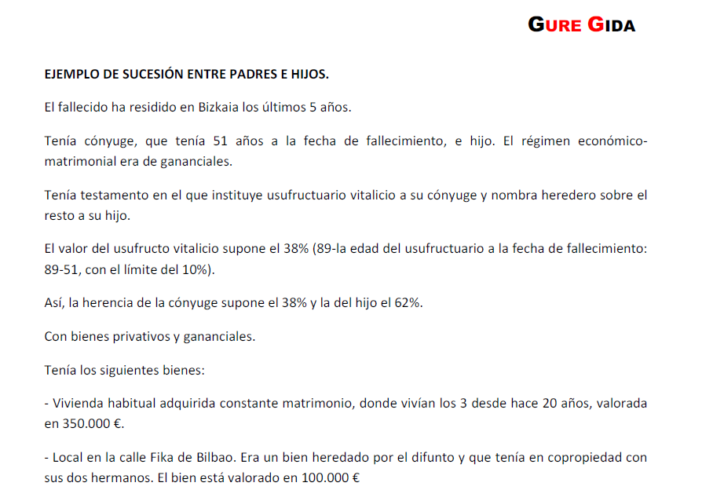
Ejemplo de ficha de información

Slide 23
Eskerrik asko

